Slide 1
循环、数组、结构体
16计算机2 黄睿博
TZC-BobHuang

Slide 2
While循环
while（表达式）
语句；
其中执行过程如下：while语句
（1）计算while后面括号里表达式的值，若其结果非0，则转入（2），否则转（3）
（2）执行循环体，转（1）
（3）退出循环，执行循环体下面的语句。
由于是先执行判断后执行循环体，所以循环体可能一次都不执行。
循环体可以为空语句；

Slide 3
For循环
for ( [表达式 1]; [表达式 2 ]; [表达式3] )
表达式1：一般为赋值表达式，给控制变量赋初值；for语句
表达式2：关系表达式或逻辑表达式，循环控制条件；
表达式3：一般为赋值表达式，给控制变量增量或减量；

Slide 4
四大湖泊比大小
A说：洞庭湖最大，洪泽最小。鄱阳湖第三。 B说：洪泽湖最大，洞庭湖最小，鄱阳湖第二。太湖第三。 C说：洪泽湖最小，洞庭湖第三。 D说：鄱阳湖最大，太湖最小，洪泽湖第二，洞庭湖第三。 4个人每人仅答对了一个，请你编程给出4个湖从大到小的顺序

Slide 5
代码实现
#include <stdio.h>
void cal()
{
int a,b,c,d;
for(a=1; a<5; a++)
for(b=1; b<5; b++)
for(c=1; c<5; c++)
{
d=10-a-b-c;
if(a*b*c*d==24)
{
if((a==1)+(b==4)+(c==3)==1&&(b==1)+(a==4)+(c==2)+(d==3)==1&&
(b==4)+(a==3)==1&&(c==1)+(d==4)+(b==2)+(a==3)==1)
{
printf("四湖的大小顺序:\n洞庭湖:%d\n洪泽湖:%d\n鄱阳湖:%d\n太湖:%d\n",a,b,c,d);
return;
}
}
}
}
int main()
{
cal();
return 0;
}

Slide 6
TOJ1068找零钱
我们知道人民币有1、2、5、10、20、50、100这几种面值。 现在给你n(1≤n≤250)元，让你计算换成用上面这些面额表示且总数不超过100张，共有几种。 比如4元，能用4张1元、2张1元和1张2元、2张2元，三种表示方法。

Slide 7
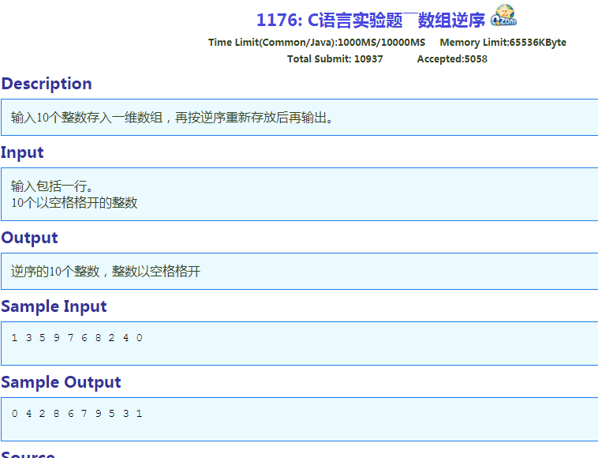

Slide 8
数组
声明了10个不同的变量来存放10个数字。共同点是它们都为整型变量。为了数组存在这样的话，我们可以用数组对这10个变量进行统一声明：int a[10]

Slide 9
还可以用来统计
TOJ1532: 校门外的树
某校大门外长度为L的马路上有一排树，每两棵相邻的树之间的间隔都是1米。我们可以把马路看成一个数轴，马路的一端在数轴0的位置，另一端在L的位置；数轴上的每个整数点，即0，1，2，……，L，都种有一棵树。 由于马路上有一些区域要用来建地铁。这些区域用它们在数轴上的起始点和终止点表示。已知任一区域的起始点和终止点的坐标都是整数，区域之间可能有重合的部分。现在要把这些区域中的树（包括区域端点处的两棵树）移走。你的任务是计算将这些树都移走后，马路上还有多少棵树。

Slide 10
进制转换
#include <stdio.h>
int a[100],l;
void trans(int n,int m)
{
l=0;
while(n)
{
a[l++]=n%m;
n=n/m;
}
return;
}
void out()
{
for(int i=l-1;l>=0;i--)
printf("%d",a[i]);
}
int main()
{
trans(100,10);
out();
return 0;
}

Slide 11
前缀和
TOJ5065: 最长连续子序列
给定一系列非负整数，求最长的连续子序列，使其和是7的倍数。
Input
第一行为正整数N（1<=N<=50000），接下来有N行，每行有一个非负整数，所有整数不大于10^6。
Output
如果存在连续子序列，其和为7的倍数，则输出子序列长度，如果不存在则输出0。
Sample Input
7
3
5
1
6
2
14
10
Sample Output
5
Notes:
#include <stdio.h> int a[50005]; int main(){ int n,i,j,k,p,m=0; scanf("%d",&n); for(i=1;i<=n;i++){ scanf("%d",&p); a[i]=(a[i-1]+p)%7; } for(i=0;i<7;i++){ for(k=0;k<=n;k++){ if(a[k]==i){ break;} } for(j=n;j>0;j--){ if(a[j]==i){ break;} } if(j-k>m)m=j-k; } printf("%d",m); return 0;}
//来自http://www.cnblogs.com/BobHuang/p/6842582.html，请自己思考，还有更简洁的代码

Slide 12
素数筛选之埃拉托斯特尼筛法（埃筛）
用一个长度为N+1的数组保存信息（0表示素数，1表示非素数） 先假设所有的数都是素数（初始化为0） 从第一个素数2开始，把2的倍数都标记为非素数（置为1），一直到大于N； 然后进行下一趟，找到2后面的下一个素数3，进行同样的处理 直到最后，数组中依然为0的数即为素数。

Slide 13
我们来模拟一下
1 2 3 4 5
6 7 8 9 10
11 12 13 14 15
16 17 18 19 20
21 22 23 24 25
26 27 28 29 30

Slide 14
结构体
在C语言中，结构体(struct)指的是一种数据结构，是C语言中聚合数据类型(aggregate data type)的一类。结构体可以被声明为变量、指针或数组等，用以实现较复杂的数据结构。结构体同时也是一些元素的集合，这些元素称为结构体的成员(member)，且这些成员可以为不同的类型，成员一般用名字访问。

Slide 15
例子
struct {
int a;
char b;
double c;
} s1;
Notes:
#include <bits/stdc++.h>
using namespace std;
struct Node
{
int c,s;
} a[105];
int cmp(Node a,Node b)
{
return a.c<b.c;
}
int main()
{
ios::sync_with_stdio(false);
int m,n,x;
while(cin>>m>>n>>x)
{
for(int i=0; i<n; i++)
cin>>a[i].c,a[i].s=0;
sort(a,a+n,cmp);
for(int i=1; i<=x; i++)
{
for(int j=0; j<n&&m; j++)
{
if(a[j].s==0)
{
a[j].s=a[j].c;
m--;
}
}
for(int j=0; j<n; j++)
if(a[j].s)
{
a[j].s--;
}
}
int f=0;
for(int j=0; j<n; j++)
if(a[j].s)
{
f++;
}
printf("%d %d\n",m,f);
}
return 0;
}
#include <bits/stdc++.h>
using namespace std;
struct Node
{
int c,s;
} a[105];
int cmp(Node a,Node b)
{
return a.c<b.c;
}
int main()
{
ios::sync_with_stdio(false);
int m,n,x;
while(cin>>m>>n>>x)
{
for(int i=0; i<n; i++)
cin>>a[i].c,a[i].s=0;
sort(a,a+n,cmp);
for(int i=1; i<=x; i++)
{
for(int j=0; j<n&&m; j++)
{
if(a[j].s==0)
{
a[j].s=a[j].c;
m--;
}
}
for(int j=0; j<n; j++)
if(a[j].s)
{
a[j].s--;
}
}
int f=0;
for(int j=0; j<n; j++)
if(a[j].s)
{
f++;
}
printf("%d %d\n",m,f);
}
return 0;
}

Slide 16
TOJ1741: 通讯录编排
ACM集训队最近人气很旺，为了促进队员之间的交流，我们准备制作一个通讯录，每个队友的信息包括： tojid 电话 籍贯 出生年-月-日 各个字段均用英文字符和数字表示。使用空格分隔各个字段，每个字段不包含空格，如：crq的信息为： crq 660000 huangyan 1979-1-1 等到所有队员的资料收集完毕，我们想要编排通讯录以便于队员的查询，编排方式如下： 首先根据地名作为第一关键字进行字典序排序，由于每年老乡之间都要为队友庆祝生日，因此将生日作为第二关键字进行递增排序。也许你在老乡之间能够找到一个非常有缘的队友即你们的生日是同一天，那么就根据tojid作为第三关键字进行字典序排序，由于tojid是唯一的，因此总能排序。我们确信今后将有大量的新队友加入，因此为了能一劳永逸，请你帮我们编程完成这个任务。

Slide 17
debug
1937年，美国青年霍华德·艾肯找到IBM公司为其投资200万美元研制计算机，第一台成品艾肯把它取名为：马克1号（mark1），又叫“自动序列受控计算机”，从这时起IBM公司由生产制表机，肉铺磅秤，咖啡研磨机等乱七八糟玩意儿行业，正式跨进“计算机”领地。为马克1号编制程序的是哈佛的一位女数学家葛丽斯·莫雷·霍波，有一天，她在调试程序时出现故障，拆开继电器后，发现有只飞蛾被夹扁在触点中间，从而“卡”住了机器的运行。于是，霍波诙谐的把程序故障统称为“臭虫（BUG）”，把排除程序故障叫DEBUG，而这奇怪的“称呼”，后来成为计算机领域的专业行话。从而debug意为排除程序故障的意思。

Slide 18
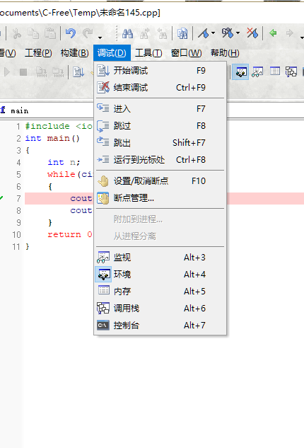
ACM中的debug
代码量很大，我选择printf大法
还可以用调试

Slide 19
给几个样例好了
#include <stdio.h> int main() { int n,a,b,i,j; while(scanf("%d",&n)!=EOF) { j=0; //scanf("%d",&n); for(i=1;i<=n;i++) { scanf("%d %d",&a,&b); if(a>=90&&a<=140&&b<=90&&b>=60) j++; } //for(i=1;i<=n;i++) if(j==n){ //for(i=1;i<=n;i++) printf("%d\n",j); printf("Perfect\n");} else if(j<n) { printf("%d\n",j); } else if(j==0) { printf("Terrible\n"); } } return 0; } BobHuang 2017/11/15 17:31:41

Slide 20
#include<stdio.h>
int main()
{
int a,b,res;
while(scanf("%d%d",&a,&b)!=EOF)
{
int ge,i;
for(i=1;i<=10;i++)
{
ge=a%10;
a=a/10;
if(ge!=b)
res=i;
}
printf("%d\n",res);
}
return 0;
}
#include<stdio.h>
#include<math.h>
int main()
{
int a,b,c,d;
for(int i=1;i<=33;i++)
{
int s1=0,s2=0,m=2,n=2,s=0,k=0;
scanf("%d%d",&a,&b);
scanf("%d%d",&c,&d);
s1=a+b;
s2=c+d;
if(s1==s2)
{m=2;
n=2;}
else
{if(fabs(s1-10)<=fabs(s2-10))
{m=m+2;
n=n-2;}
if(fabs(s1-10)>fabs(s2-10))
{m=m-2;
n=n+2;}}
s+=m;
k+=n;
printf("%d %d",s,k);
printf("\n");
}
return 0;
}
#include<stdio.h>
#include<math.h>
int main()
{
int n;
while(~scanf("%d",&n))
{
int s=0;
double p;
p=sqrt(n);
for(int i=2;i<=p;i++)
{
if(n%i==0)
n=n/i;
s++;
}
if(n>1)s++;
printf("%d",s);
}
return 0;
}
#include <stdio.h>
#include <queue>
using namespace std;
#define N 1010
char mat[N][N];
void bfs(int x,int y)
{
mat[x][y] = '0';
queue<pair<int,int> > q;
pair<int,int> p;
q.push(make_pair(x,y));
while(!q.empty())
{
p = q.front();
q.pop();
for(int i = -1 ; i <= 1 ; i++)
{
for(int j = -1 ; j <= 1 ; j++)
{
int nx = p.first + i;
int ny = p.second + j;
if(mat[nx][ny]=='1')
{
mat[nx][ny]='0';
q.push(make_pair(nx,ny));
}
}
}
}
}
int main()
{
int n, x, y, f= 0;
scanf("%d", &n);
for(x= 0 ; x< n;x++)
scanf("%s",mat[x]);
for (x = 0; x < n; x++)
for (y =0; y < n; y++)
if (mat[x][y]=='1')
{bfs(x,y);f++;}
printf("%d\n", f);
return 0;
}

Slide 21
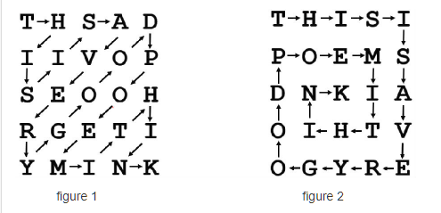
可以看看这个题目
Notes:
#include <bits/stdc++.h>
using namespace std;
char s[105][105],c[105][105];
string c1,c2;
int n;
void la()
{
int j=1,now=0,U=1,D=n,L=1,R=n,i=1,N=n*n;
if(N==1)
{
printf("%c\n",c1[0]);
}
else
{
while(now<N)
{
while(j<R&&now<N)
{
c[i][j]=c1[now++];
j++;
}
while(i<D&&now<N)
{
c[i][j]=c1[now++];
i++;
}
while(j>L&&now<N)
{
c[i][j]=c1[now++];
j--;
}
while(i>U&&now<N)
{
c[i][j]=c1[now++];
i--;
}
i++;
j++;
U++,D--;
L++,R--;
if(now==N-1)c[i][j]=c1[now++];
}
for(i=1; i<=n; i++)
{
printf("%c",c[i][1]);
for(j=2; j<=n; j++)
printf("%c",c[i][j]);
printf("\n");
}
}
return ;
}
int main()
{
while(cin>>n)
{
for(int i=1; i<=n; i++)
scanf("%s",s[i]+1);
c1="",c2="";
for(int i=1; i<=n; i++)
if(i%2)
{
int t=i;
for(int j=1; j<=i; j++)
{
c1+=s[t--][j];
}
}
else
{
int t=1;
for(int j=i; j>0; j--)
{
c1+=s[t++][j];
}
}
for(int i=1; i<n; i++)
if(i%2)
{
int x=n-i+1,y=n,t=i;
while(t--)
{
c2+=s[x++][y--];
}
}
else
{
int x=n,y=n-i+1,t=i;
while(t--)
{
c2+=s[x--][y++];
}
}
reverse(c2.begin(),c2.end());
c1=c1+c2;
la();
}
return 0;
}

Slide 22
#include <stdio.h> int main(int argc, char *argv[]) { int ly[11]; int max,min,n,i,j; int a=0,b=0,tyx=0,crq=0; scanf("%d",&n); for(i=0;i<n;i++) { scanf("%d",&ly[i]); } max=ly[0]; min=ly[0]; for(i=1;i<n;i++) { if(ly[i]>=max) { max=ly[i]; a=i; } if(ly[i]<=min) { min=ly[i]; b=i; } } tyx=ly[n-1]; crq=ly[0]; ly[a]=tyx; ly[b]=crq; ly[n-1]=max; ly[0]=min; // printf("%d %d %d %d %d %d %d %d %d %d\n",max,min,crq,tyx,ly[a],ly[b],ly[0],ly[n-1],a,b); for(j=0;j<n;j++) { if(j==n-1) printf("%d\n",ly[j]); else printf("%d ",ly[j]); } return 0; }

Slide 23
谢谢观看!!!

